Slide 1
Государственное бюджетное общеобразовательное учреждение города Москвы «Школа №1580»
IT - Инкубатор/Хостинг провайдер
Участники:
Ученики 10 «Г» класса ГБОУ Школа №1580
Мельников Николай Александрович
Старовойтов Ярослав Игоревич
Савенков Константин Алексеевич
Руководитель:
Гришина Арина Александровна
Москва, 2025

Slide 2
Введение
Oxnack — это комплексная IT-платформа, предоставляющая полный цикл услуг для разработки, запуска и поддержки digital-проектов. Мы объединяем в себе аренду серверов, IT-инкубацию для стартапов и профессиональную инфраструктуру для разработчиков.

Slide 3
Актуальность
Недостаток комплексной поддержки IT-стартапов на ранних этапах.
Сложность настройки и управления серверной инфраструктурой.
Высокие затраты на запуск и поддержку проектов.
Отсутствие доступных инструментов для малых команд и индивидуальных разработчиков.

Slide 4
Цель проекта
Создание универсальной IT-платформы, которая предоставляет:
Аренду серверов с автоматической настройкой.
Инкубацию проектов: от идеи до реализации.
Полную инфраструктуру: домены, сервера, маркетинг.
Условия оплаты по модели успеха: платите, когда проект начинает приносить прибыль.

Slide 5
Задачи проекта
1. Разработка современного пользовательского интерфейса (HTML, CSS, JS).
2. Реализация системы аутентификации и регистрации с верификацией по email.
3. Интеграция с Proxmox для автоматизации создания и управления виртуальными серверами.
4. Настройка сети и безопасности через pfSense.
5. Реализация личного кабинета для управления услугами и балансом.
6. Создание Telegram-ботов для поддержки и обработки заявок.

Slide 6
Технологический стек
Frontend: HTML5, CSS3, JavaScript
Backend: Python (Flask)
База данных: PostgreSQL
Инфраструктура: Proxmox VE, pfSense, iRedMail
Дополнительно: REST API, SMTP-рассылки, Telegram Bot API

Slide 7
Ключевые возможности платформы
Автоматическая аренда серверов: выбор ОС, конфигурации CPU, RAM, SSD.
Управление услугами: запуск, остановка, перезагрузка серверов через личный кабинет.
Безопасность: сессии, верификация, защита данных.
Гибкая оплата: пополнение баланса, списание по факту использования.
Поддержка: Telegram-бот для коммуникации и обработки предложений.

Slide 8
Важно:
Мы создали полностью собственный биллинг vps серверов интегрированный с proxmox, pfsense и почтовиком, а НЕ подняли готовый

Slide 9
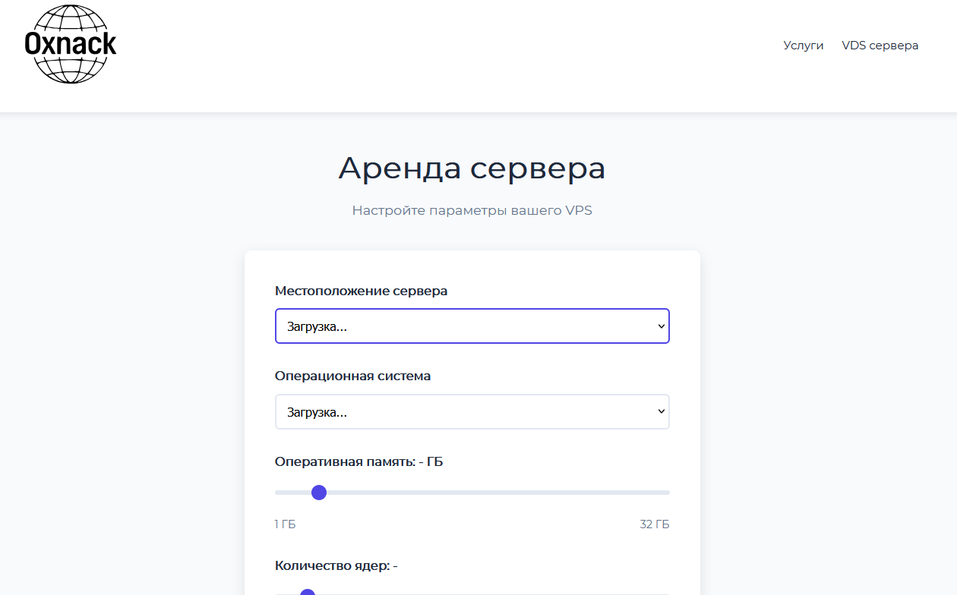
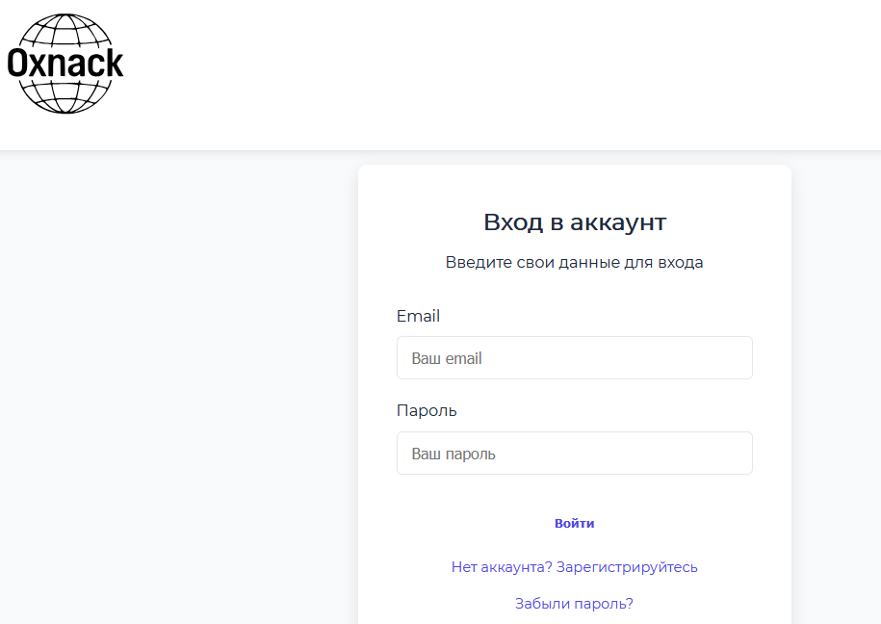
Дизайн страницы с арендой серверов
Дизайн страницы входа в аккаунт

Slide 10
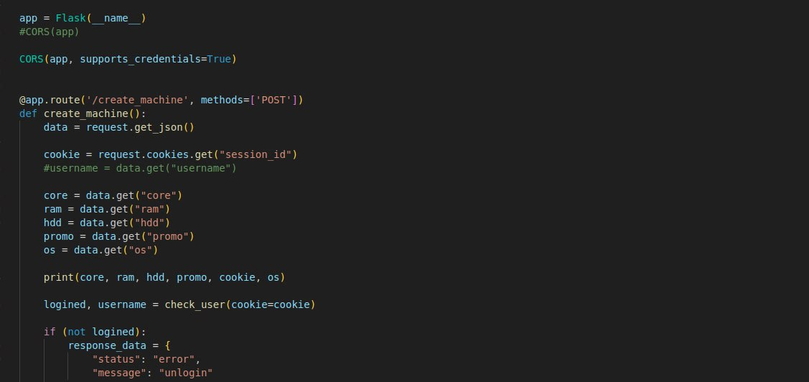
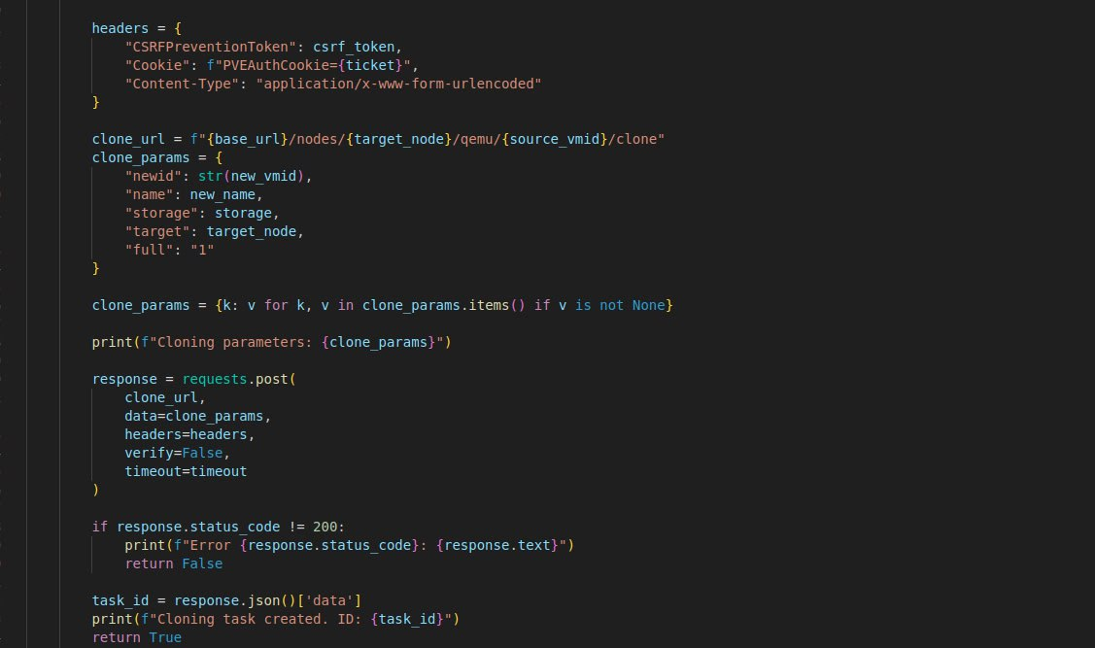

Slide 11
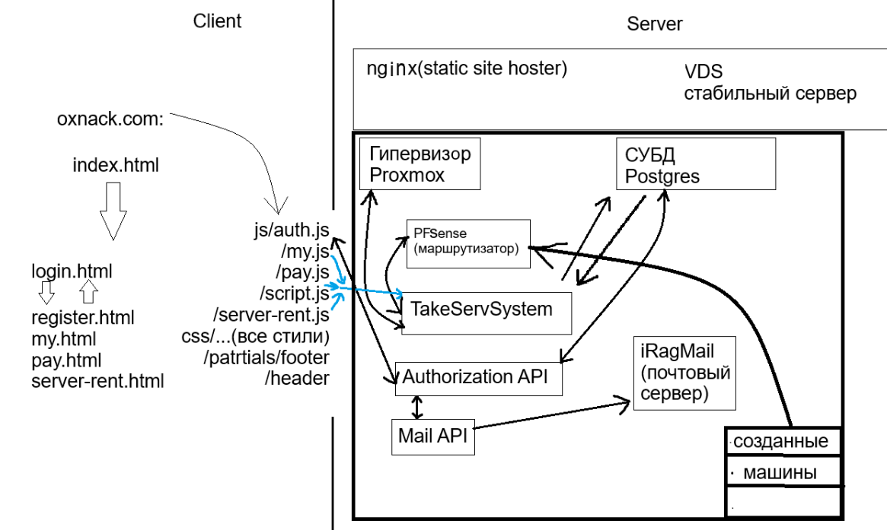
Диаграмма страниц сайта

Slide 12
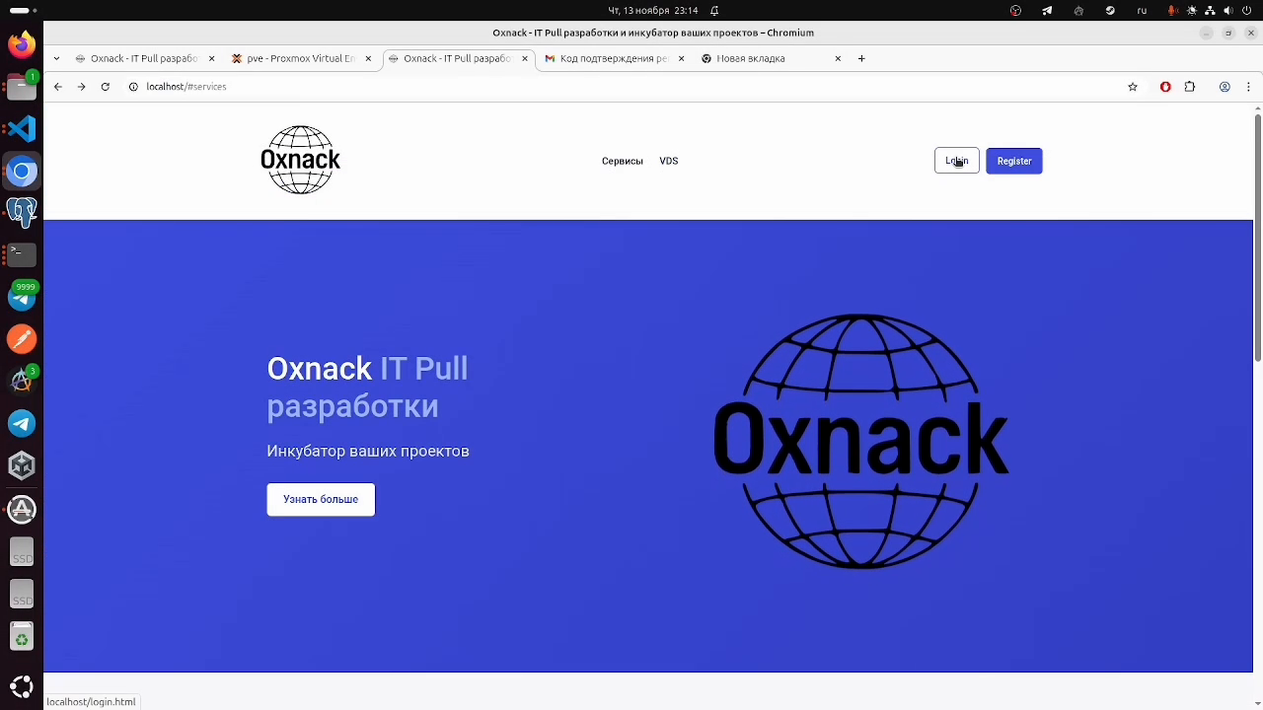

Slide 13
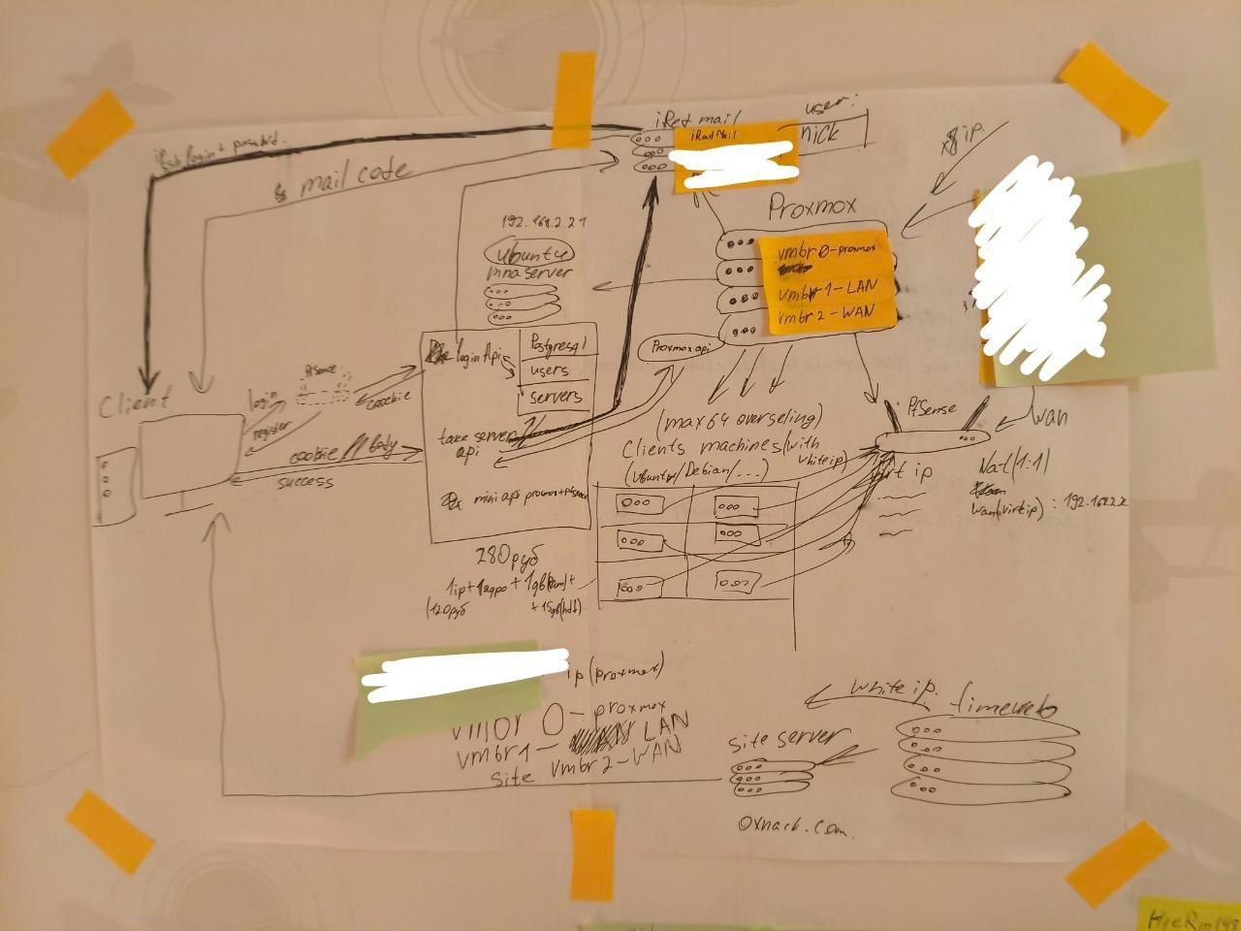
С чего всё начиналось

Slide 14
Результаты:
Создана полнофункциональная IT-платформа с системой аренды серверов.
Реализована модель IT-инкубатора с поддержкой проектов на всех этапах.
Обеспечена безопасность и масштабируемость решения.
Платформа готова к использованию малыми командами и стартапами.

Slide 15
Выводы
Oxnack — это не просто хостинг, а партнёр для вашего IT-проекта. Мы предоставляем инфраструктуру, поддержку и условия, которые позволяют сосредоточиться на разработке, а не на технических сложностях. Наша цель — сделать запуск и развитие digital-проектов доступным для каждого.

Slide 16
Спасибо за внимание!
*Это не финальный вид презентации

